Slide 1
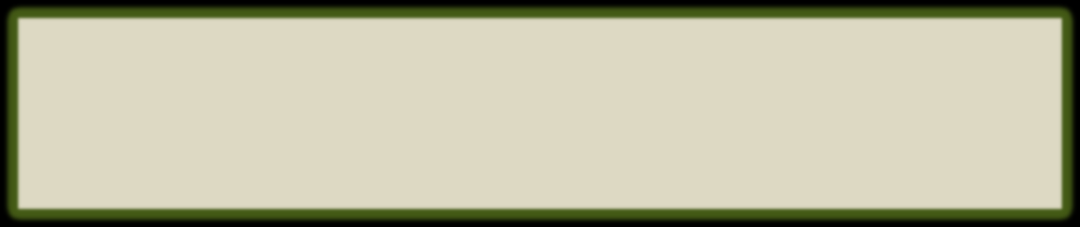
제2장. 알고리즘을 배우기 위한 준비

Slide 2
알고리즘 소개
본 강좌 기본 목표: 문제의 해답을 찾아가는 기법을 학습
  기법: 해결법, 방법론
전화번호부에서 “홍길동을 찾아 전화번호를 얻기”
  기법 1: 순차검색(Sequential Search)
  기법 2: 이분검색(Binary Search)
기법을 선택 → 문제에 적용 → 해답을 찾기 위한 단계적인 절차 마련
← 알고리즘
어떤 문제를 어떤 기법을 사용하여 해결할 것인가와 더불어
만들어진 알고리즘이 시간, 저장용량 측면에서 얼마나 효율적인가 분석
  시간: CPU
  저장용량: 메모리

Slide 3
자료구조 vs. 알고리즘
문제를 해결하기 위하여 무엇을 가지고 어떻게 할 것인가?
  무엇: 자료구조
  어떻게: 알고리즘
알고리즘(Algorithm)
  주어진 문제를 해결하기 위한
  잘 정의된 동작들의
  유한집합
자료구조(Data Structure)
  알고리즘의 객체
  구조화되고 조직화된 자료 저장/추출/관리 방법
  추상데이타 타입(Abstracted Data Type)
  배열, 스택, 큐, 트리...

Slide 4
알고리즘 표기
자연어
  어떤 알고리즘도 자연어를 이용하여 표현할 수 있음 → 하지만, 부정확하고 모호함
프로그래밍언어
  C, C++, Java 등
  특정 언어에 의존적 → 일반적인 알고리즘 기술에 부적합
의사코드(Pseudo-code)
  직접 실행할 수 있는 프로그래밍언어는 아니지만, 실제 프로그램에 거의 가깝게 계산과정을 표현할 수 있는 언어
  알고리즘은 보통 의사코드로 표현한다.
  본 강좌에서는 C++(혹은 C)에 가까운 의사코드를 사용 ← Algol 계열 언어

Slide 5
의사코드 알고리즘 예1: 순차검색
문제: n개의 키로 구성된 배열 S에 키x가 있는가?
입력: 양의 정수n, 배열S, 키x
출력: 키 x가 배열에 있으면 그것의 색인, 없으면 -1
void seqsearch(int n, // 입력(1)
const keytype S[ ], // 입력(2)
keytype x, // 입력(3)
index& location) // 출력
{
location = 1;
while (location <= n && S[location] != x)
location++;
if (location > n)
location = 0;
}

Slide 6
의사코드 알고리즘 예2: 이진검색
문제: 크기가 n인 정렬된 배열 S에 x가 있는가?
입력: (1) 양수 n, (2) 배열 S[1..n], (3) 키 x
출력: x가 S의 어디에 있는지의 위치, 만약 없으면, 0
void binsearch(int n, // 입력(1)
const keytype S[], // 입력(2)
keytype x, // 입력(3)
index& location) // 출력
{
index low, high, mid;
low = 1; high = n;
location = 0;
while (low <= high && location == 0) {
mid = (low + high) / 2; // 정수나눗셈
if (x == S[mid]) location = mid;
else if (x < S[mid]) high = mid – 1;
else low = mid + 1;
}
}

Slide 7
의사코드 알고리즘 예3: 합
문제: n개의 수로 구성된 배열S에 있는 모든 수의 합은?
입력: 양의 정수n, 배열S
출력: result, 배열S에 있는 모든 수의 합
number Sum(int n, number[ ] S){
index i = 0;
number result = 0;
for(i = 0; i < n; i++)
result = result + S[i];
return result;
}

Slide 8
의사코드 알고리즘 예4: 교환정렬
문제: n개의 수로 구성된 배열S를 오름차순으로 정렬하라.
입력: 양의 정수n, 배열S
출력: 오름차순으로 정렬된 배열S
void ExchangeSort(int n, number[] S){
index i = 0, j = 0;
for(i = 0; i < n; i++)
for(j = i+1; j < n; j++)
if(s[j] < s[i])
swap S[i] and S[j];
}

Slide 9
효율적인 알고리즘 개발
컴퓨터 속도가 빨라지고 있고
메모리 가격도 내려가고 있음
그럼에도 불구하고 알고리즘을 시간적, 공간적으로 효율적일 수 있도록 개발하여야 하는가?

Slide 10
순차검색 vs. 이분검색
분석 기준: 비교 작업
순차검색: x가 배열에 없으면(최악의 경우)
  .. S[location] != x ..
  n번 비교
이분검색: x가 배열에 없으면 (최악의 경우)
  .. x == S[mid] ..
  배열의 크기가 32: 6번의 비교가 필요하다. 이때, 6 = lg 32 + 1이다.
  배열의 크기가 64: 7번의 비교가 필요하다. 이때, 7 = lg 64 + 1이다.
  배열의 크기가 2^{k}: k+1번의 비교가 필요하다. 이때, k+1 = lg 2^{k} + 1이다.
  …
  while 문을 수행할 때마다 검색 대상의 크기가 절반으로 감소하기 때문에 최악의 경우라도 lg n + 1번만 비교

Slide 11
순차검색 vs. 이진검색
배열의 크기 | 순차검색 | 이진검색 | 비고
n | n | lg n + 1 | 두 방법 모두 최악의 경우에 대한 비교 횟수임
128 | 128 | 8
1,024 | 1,024 | 11
1,048,576 | 1,048,576 | 21
4,294,967,296 | 4,294,967,296 | 33

Slide 12
피보나찌 수열
피보나찌 수열의 n번째 항을 계산하는 알고리즘
재귀적으로 정의
  f₀=0
  f₁=1
  f_{n} = f_{n-1} + f_{n-2}, n ≥ 2
  예: 0, 1, 1, 2, 3, 5, 8, 13, 21, 34, 55, 89, 144, 233, 377, 610, 987, …

Slide 13
피보나찌-재귀적(Recursive) 알고리즘
문제: n번째 피보나찌 수를 구하라.
입력: 양수 n
출력: n 번째 피보나찌 수
int fib(int n)
{
if (n <= 1)
return n;
else
return (fib(n-1) + fib(n-2));
}
작성하기 쉽고 이해하기 쉽지만 매우 비효율적

Slide 14
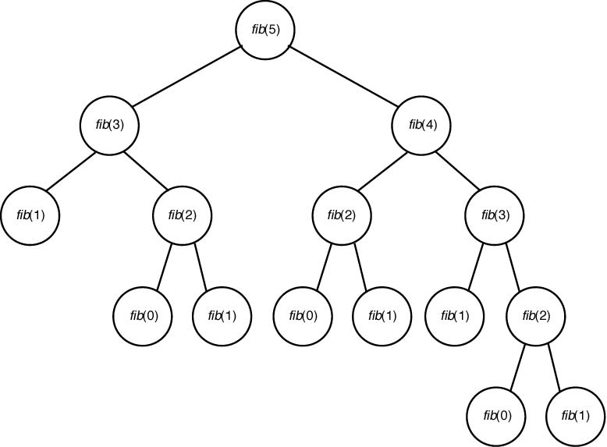
피보나찌-재귀트리
한 노드의 자식노드들은 그 노드에서 이루어지는 재귀호출을 포함
  fib(5)를 위하여 fib(4), fib(3) 필요하고
  fib(4)을 위하여 fib(3), fib(2) 필요하고 ..
같은 내용의 함수를 여러 번 수행
  예: fib(5)를 얻기 위하여 fib(2)를 3번 수행

Slide 15
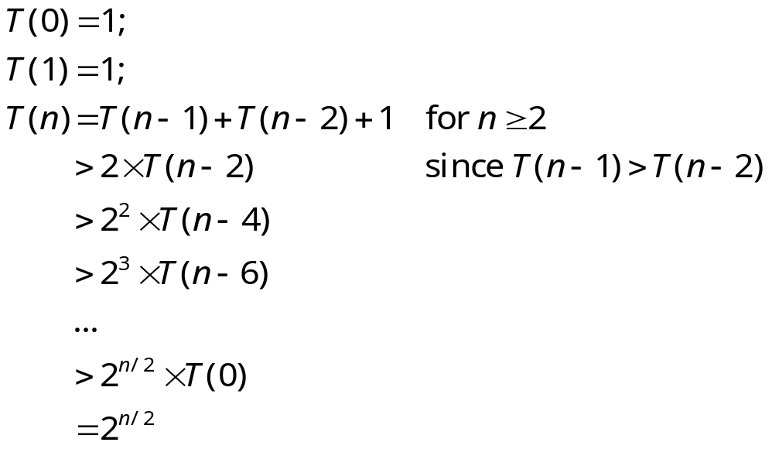
fib(n)를 위한 재귀트리 항의 수
n이 2 증가하면 호출횟수는 2배 이상 증가
  n = 4 → 9
  n = 6 → 25
T(n): fib(n)을 위한 재귀트리의 항의 수
n | 호출횟수
0 | 1
1 | 1
2 | 3
3 | 5
4 | 9
5 | 15
6 | 25

Slide 16
피보나찌-재귀적 알고리즘의 문제
같은 항을 여러 번 계산. 즉, 같은 값을 중복하여 계산
  피보나찌 수열의 특성 상 같은 값을 여러 번 사용 불가피
  같은 값을 여러 번 계산함에 따른 비효율성 발생
문제 해결 방안??
  재귀적 알고리즘이 가지고 있는 구조적 문제??
  해결방안을 어떻게 모색할 것인가??

Slide 17
피보나찌 – 반복적(Iterative) 알고리즘
계산한 값을 저장하였다가 나중에 필요할 때 다시 사용
문제: n번째 피보나찌 수를 구하라.
입력: 양수 n
출력: n 번째 피보나찌 수
int fib2 (int n)
{
  index i;
  int f[0..n];
f[0] = 0;
if (n > 0) {
    f[1] = 1;
    for (i = 2; i <= n; i++)
f[i] = f[i-1] + f[i-2];
}
return f[n];
}
계산하는 항(f[i])의 총 개수: T(n) = n + 1
  즉, f[0]부터 f[n]까지 단 한번씩만 계산

Slide 18
피보나찌 – 재귀적 vs. 반복적
항 1개 계산 시 1ns 소요 가정
n | n+1 | 2^{n/2} | 반복 | 재귀
40 | 41 | 1,048,576 | 41ns | 1048μs
60 | 61 | 1.1×10⁹ | 61ns | 1s
80 | 81 | 1.1×10¹² | 81ns | 18min
100 | 101 | 1.1×10¹⁵ | 101ns | 13days
120 | 121 | 1.2×10¹⁸ | 121ns | 36years
160 | 161 | 1.2×10²⁴ | 161ns | 3.8 ×10⁷years
200 | 201 | 1.3×10³⁰ | 201ns | 4 ×10¹³years
컴퓨터 속도가 향상되는 것과 무관하게 알고리즘의 효율성 중요!

Slide 19
분할정복 vs. 동적 프로그래밍
피보나찌 - 재귀적 알고리즘: 분할정복
피보나찌 - 반복적 알고리즘: 동적 프로그래밍
분할정복 방식이 항상 나쁜 것은 아님
  문제의 내용에 따라 달라짐(예: BinarySearch)

Slide 20
복잡도 분석
시간을 기준으로 알고리즘의 효율성 분석
  실제 필요한 CPU 사이클을 계산하는 것은 아님
  필요한 명령어의 수를 계산하는 것도 아님 → 언어와 프로그래머의 의존
기계, 언어, 프로그래머, 루프 색인 증가, 포인터 세팅 등으로부터 독립적인 분석 기준이 필요 → 단위연산 등장
단위연산: 비교 연산과 같이 기본이 되는 연산의 수행 횟수를 사용
총실행시간
  단위연산이 몇 번 수행되는가에 비례
시간복잡도 분석
  단위연산이 수행되는 횟수를 입력 크기에 대한 함수로 구하여 분석
  알고리즘을 분석하는 표준

Slide 21
단위연산(Basic Operation)
어떤 명령문이나 명령문 군
  비교문, 지정문 등
단위연산은 최대한 효율적으로 구현되었다고 가정
단위연산 선택
  주로 판단과 경험에 많이 좌우
  때로는 루프 한 번 수행하는 것을 단순하게 단위연산 한 번 수행하는 것으로 간주하기도 함
void seqsearch(int n, // 입력(1)
const keytype S[], // 입력(2)
keytype x, // 입력(3)
index& location) // 출력
{
location = 1;
while (location <= n && S[location] != x)
location++;
if (location > n)
location = 0;
}
단위연산

Slide 22
입력의 크기
일반적으로 입력 크기를 결정하는 것은 어렵지 않음
  순차검색, 이진검색: 배열에 있는 항의 개수
  알고리즘의 입력이 그래프일 경우: 정점(vertex)과 간선(edge)의 수 ← 즉, 2가지 이상의 입력의 크기가 주어질 수 있음
입력과 입력의 크기
  피보나찌 수열의 n번째 항을 계산하는 알고리즘의 입력 크기는?
    n은 입력이지 입력의 크기가 아님
    입력: n을 표현하기 위해 사용한 기호의 수
      이진 표현을 사용하면 n = 13 = 1101₂ 이므로 크기는 13이 아닌 4(비트 수)

Slide 23
분석: 모든 경우 vs. 그렇지 않은 경우
모든 경우 시간복잡도 분석(Every-case time complexity analysis)
  입력의 크기가 같을 경우, 입력의 값과 상관없이 항상 알고리즘의 성능이 같은 경우
  예: 배열의 수 더하기
    단위연산: 총합을 계산하기 위한 덧셈
    입력: n, 배열에 있는 항의 개수
    T(n) = n
  예: 교환정렬
    단위연산: S[j]와 S[i]의 비교
    입력: n, 배열에 있는 항의 개수
    T(n) = (n-1)+(n-2)+…+1 = n(n-1)/2
  예: 행렬곱셈
    단위연산: 가장 안쪽 for 루프에 있는 곱셈
    입력: 행과 열의 수 → n
    T(n) = n X n X n = n³
그렇지 않은 경우 분석
  최악의 경우 시간복잡도(Worst-case time complexity analysis)
  평균의 경우 시간복잡도(Average-case time complexity analysis)
  최선의 경우 시간복잡도(Best-case time complexity analysis)

Slide 24
W(n): 최악의 경우 분석
순차탐색
void seqsearch(int n, const keytype S[], keytype x, index& location)
{
location = 1;
while (location <= n && S[location] != x)
location++;
if (location > n) location = 0;
}
상기 알고리즘 → 찾고자 하는 x값에 따라 다른 단위연산을 수행하는 횟수가 달라질 수 있음
최악의 경우: x가 배열 S의 맨 마지막에 있거나 없을 경우 → 단위연산 n번 수행
W(n) = n

Slide 25
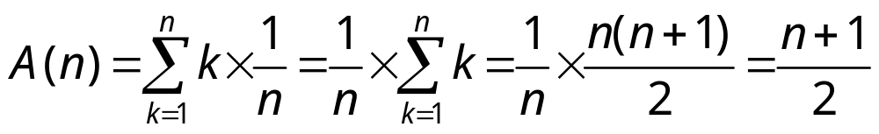
A(n): 평균의 경우 분석
순차탐색
  단위연산: 배열의 아이템과 키 x와 비교 연산 (S[location] != x)
  입력크기: 배열 안에 있는 아이템의 수 n
  가정: 배열의 아이템이 모두 다르다.
x가 배열 S안에 있는 경우
  x가 배열 S안에 있는 경우만 고려에 대해서 x가 배열의 k번째 있을 확률 = 1/n
  x가 배열의 k번째 있다면, x를 찾기 위해서 수행하는 단위연산의 횟수 = k

Slide 26
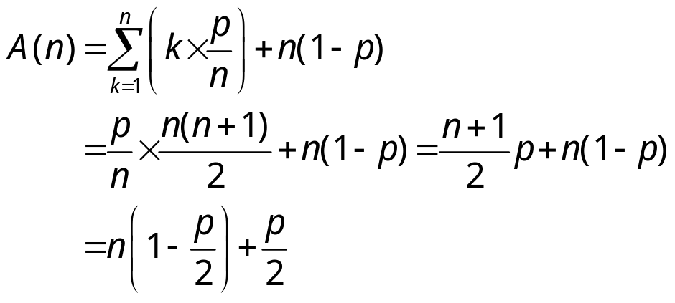
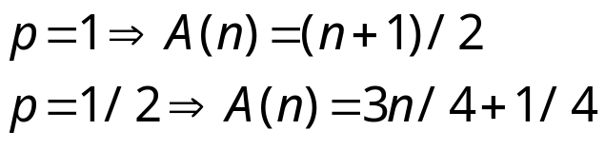
A(n): 평균의 경우 분석
순차탐색
  단위연산: 배열의 아이템과 키 x와 비교 연산 (S[location] != x)
  입력크기: 배열 안에 있는 아이템의 수 n
  가정: 배열의 아이템이 모두 다르다.
x가 배열 S안에 없을 수도 있을 경우
  x가 배열 S안에 있을 확률을 p라고 하면,
    x가 배열에 있을 확률 = p (x가 배열의 k번째 있을 확률 = p/n)
    x가 배열에 없을 확률 = 1 – p

Slide 27
평균에 대한 주의 점
실제 값이 평균에 크게 벗어나지 않는 경우에만 평균을 “전형적”이다라고 할 수 있음
  예: 9월 15일의 서울 평균 최고 기온 → 전형적일 수 있음
  예: 연평균 소득 → 전형적이지 않을 수 있음
반응시간을 취급하는 알고리즘의 경우 특히 주의하여야 함
  예: 핵발전소 감시 시스템
    평균 반응시간 3초의 실제적인 의미
      모든 반응 시간이 거의 3초 부근이어서 평균 반응시간이 3초인가?
      대부분의 반응시간이 1초이지만 몇몇 경우 60초이어서 평균 반응시간이 3초인가?
      상기 중 어느 경우에 해당하는 가를 파악하는 것이 매우 중요함

Slide 28
최악의 경우 vs. 평균의 경우
최악의 경우 분석, 평균의 경우 분석
  모든 경우에서의 시간복잡도를 구할 수 없는 알고리즘에 대하여 최선의 경우 분석보다 최악의 경우나 평균의 경우 분석이 실질적으로 이루어짐
예: 핵발전소 감시
  Average case보다 Worst case가 필요함
예: Quick sort
  Worst case에서는 우수하지 않지만 Average case에서 우수함
  가장 널리 사용되는 정렬알고리즘

Slide 29
B(n): 최선의 경우
순차탐색
  단위연산: 배열의 아이템과 키 x와 비교 연산 (S[location] != x)
  입력크기: 배열 안에 있는 아이템의 수 n
  가정:배열의 아이템이 모두 다르다.
최선의 경우: x == S[1]
  N의 크기와는 독립적으로 루프 수행횟수는 언제나 1
  B(n) = 1
일반적으로 별다른 의미가 없음

Slide 30
이론 적용의 현실적 판단 요소
이론적용 시 고려하여야 하는 사항
  단위연산을 수행하는데 소요되는 시간
  추가적인 명령어를 수행하는데 소요되는 시간: 루프 수행 전 필요한 초기화 명령어들
    입력의 크기에 비례하지 않음
  제어 명령어를 수행하는데 소요되는 시간: 루프반복을 위한 색인 값의 증가
    입력의 크기에 비례함
  상기 3가지 내용은 알고리즘의 특성임. 문제의 특성이 아님 → 이는 같은 문제라고 하더라도 알고리즘이 다르면 이러한 명령문을 실행하는 횟수가 달라짐의 의미함
  예: 같은 문제에 대한 모든 경우 시간복잡도가 n과 n²인 두 종류의 알고리즘 A와 B
    가정: A에서 단위연산을 수행하는데 소요되는 시간(제어 명령어의 수행 시간 포함)은 B보다 1000배 더 느리다.
    B에서 단위연산을 수행하는데 소요되는 시간을 t라 하면
      n²×t > n×1000t → n > 1000
    즉, 입력 크기 1000보다 커야 A가 B보다 성능이 좋음 → 즉, 입력 크기가 절대로 1000을 넘지 않는다는 것을 확인할 수 있을 경우에는 B 알고리즘을 선택하는 것이 타당함
하지만, 일반적으로 어떤 알고리즘이 다른 어떤 알고리즘보다 어느 시점부터 빠른지를 정확하게 결정하는 것은 어렵다.

Slide 31
차수(Order)
차수(order): 알고리즘의 복잡도를 표시하기 위하여 사용하는 표기법
예:
  시간복잡도가 n²인 알고리즘은 입력 크기가 충분히 크면 각 알고리즘에서 단위연산의 수행시간과 무관하게 시간복잡도가 n인 것보다 우수할 수 없다.
  0.01n², 100n → n>10,000이면 100n이 더 우수
  기본 연산의 수행시간을 고려해야 하지만 결국 시간복잡도가 100n인 알고리즘이 더 우수
일차 시간(linear time) 알고리즘: 시간복잡도가 n, 100n 등 인 알고리즘
이차 시간(quadratic time) 알고리즘: 시간복도가 n², 0.01n² 등 인 알고리즘
어떤 일차시간 알고리즘도 어떤 이차시간 알고리즘보다 궁극적으로 더 효율적
  알고리즘의 이론적 분석은 궁극적 상태(behavior)에 중점

Slide 32
차수-직관적 이해
순수 2차함수: 5n², 5n²+100 → 1차 항이 없는 2차함수
완전 2차함수: 0.1n²+n+100 → 1차 항이 있는 2차함수
  궁극적으로 2차 항이 0.1n²+n+100를 지배
n | 0.1n² | 0.1n²+n+100
10 | 10 | 120
20 | 40 | 160
50 | 250 | 400
100 | 1,000 | 1,200
1,000 | 100,000 | 101,100

Slide 33
복잡도 카테고리
모든 복잡도 함수 집합은 O로 표현: O(lg n), O(n²), …
g(n) = 5n² + 100n +20 ∈ O(n²): g(n)은 차수가 n²
O(n²): “2차시간 알고리즘”, “O(n²) 알고리즘”, “그 알고리즘은 O(n²)”
복잡도 카테고리
  O(lg n): 로그(logarithmic)
  O(n): 1차(linear)
  O(n lg n)
  O(n²): 2차(quadratic)
  O(n³): 3차(cubic)
  O(2^{n}): 지수(exponential)
  O(n!): factorial

Slide 34
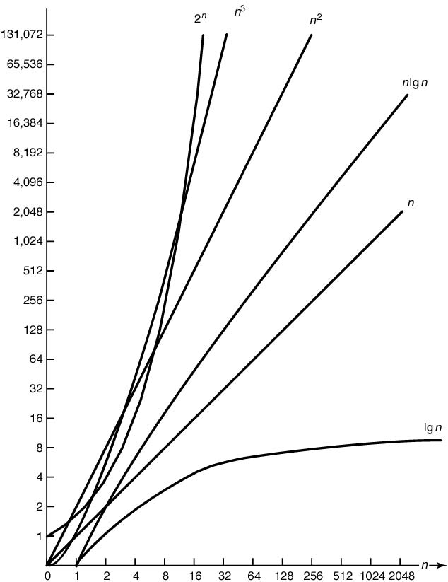
복잡도 함수 증가율

Slide 35
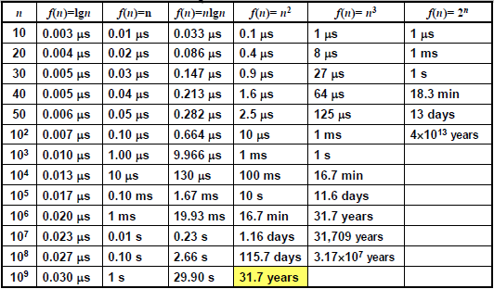
주어진 시간복잡도에 대한 알고리즘 실행시간
단위연산 실행시간: 1ns

Slide 36
알고리즘 실행시간에 대한 고찰
  일반적으로 상당히 큰 입력이 주어지는 상황에서 허용할 만한 시간에 처리할 수 있다고 가정하기 위해서는 알고리즘이 O(n lg n) 또는 더 빠른 카테고리에 속하여야 함
  시간복잡도가 높은 차수의 카테고리에 속한 알고리즘들은 모두 사용하기에 부적당하지 않은가?
    2차, 3차 또는 더 큰 차수의 시간복잡도를 가진 알고리즘도 많은 실제 응용에서 문제없이 사용될 수 있음
    단, 입력의 크기에 대한 인식이 분명하여야 함
      입력이 과도하게 커질 경우 수행속도가 가파르게 증가할 수 있음을 인식하고 있어야 함
시간복잡도를 정확하게 도출
    분명 유용함: 100n vs. 0.01n²
    하지만, 정확하게 도출하는 것이 어려운 경우가 많음 → 차수 도출만으로 만족

Slide 37
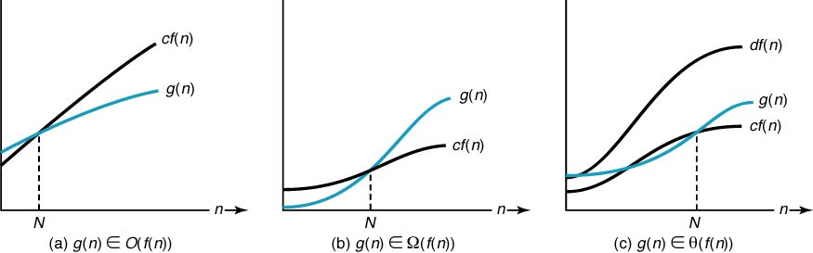
O(f(n)), Ω(f(n)), θ(f(n))

Slide 38
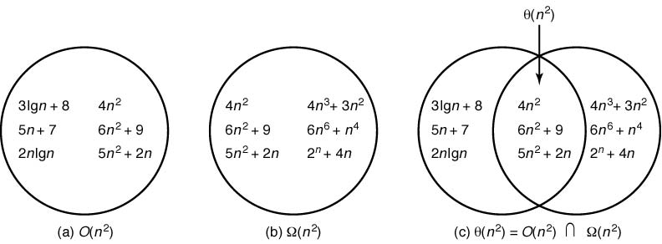
O(n²)

Slide 39
Ω(n²)

Slide 40
θ(n²)

Slide 41
O(Big O)
  정의: 주어진 복잡도 함수 f(n)에 대하여, O(f(n))은 n ≥ N을 만족하는 모든 n에 대하여 부등식 g(n) ≤ c × f (n) 을 만족하는 양의 실수 c와 음이 아닌 정수 N이 존재하는 복잡도 함수 g(n)의 집합이다.
만약 g(n) ∈ O(f(n))이면 “g(n)은 f(n)의 big O”라고 함
  입력크기 n에 대해서 이 알고리즘의 수행시간은 아무리 느려도 c⋅f(n)보다는 빠르다는 의미
  예: g(n) ∈ O(n²)
    함수 g(n)는 궁극에 가서는 (즉, 어떤 임의의 N값보다 큰 값을 가지는 n에 대해서는) 어떤 2차 함수 cn² 보다는 작은 값을 가지게 된다는 것을 의미 ← 그래프 상에서는 아래에 위치한다는 의미
    즉, 함수 g(n)은 어떤 2차 함수 cn² 보다는 궁극적으로 좋다고 말할 수 있음
Big O
  함수의 궁극적인 상태만 고려
  함수의 점근적인 상한(Asymptotic Upper Bound)
유념하여야 할 것
  Big O임을 보이기 위하여 유일한 c와 N이 존재하여야 한다는 선입견을 가지는 경향이 있음 → c와 N은 정해져 있는 것이 아니라 선택하는 것: “… 양의 실수 c와 음이 아닌 정수 N이 존재 …”

Slide 42
n²+10n ∈ Ο(n²)
n ≥ 10인 모든 정수 n에 대해서 n²+10n ≤ 2n² 이 성립함. 그러므로, c = 2와 N = 10을 선택하면, “Big Ο ”의 정의에 의하여 n²+10n ∈ Ο(n²)이라고 결론지을 수 있음
n ≥ 1인 모든 정수 n에 대해서 n²+10n ≤ n²+10n² = 11n² 이 성립함. 그러므로, c = 11와 N = 1을 선택하면, “Big Ο ”의 정의에 의해서 n²+10n ∈ Ο(n²)이라고 결론지을 수 있음
→ 유일한 c와 N을 찾는 것이 아니라 c와 N을 선택하여 조건이 맞음을 보임

Slide 43
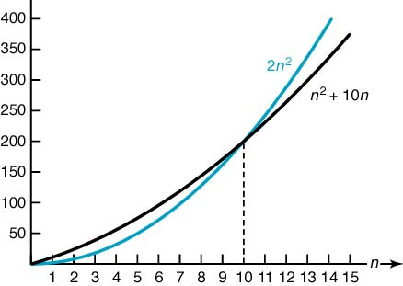
n²+10n ∈ Ο(n²): c = 2, N = 10

Slide 44
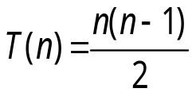
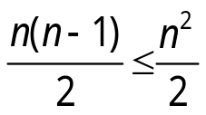
Big Os
5n² ∈ Ο(n²)
c=5와 N=0을 선택하면, n ≥ 0인 모든 정수 n에 대해서 5n² ≤ 5n²이 성립한다.
n ≥ 0인 모든 정수 n에 대해서 이 성립.
그러므로, c=1/2와 N=0을 선택하면, → T(n) ∈ Ο(n²)

Slide 45
Big Os
n ∈ Ο(n²)
  n ≥ 1인 모든 정수 n에 대해서, n ≤ 1×n² 이 성립. 그러므로, c=1와 N=1을 선택하면, → n ∈Ο(n²)
n³ ∉ Ο(n²)
  n ≥ N인 모든 양의 정수 n에 대해서 n³ ≤ c X n² 이 성립하는 c와 N값은 존재하지 않음. 즉, 양변을 n²으로 나누면, n ≤ c 가 되는데 c를 아무리 크게 잡더라도 그 보다 더 큰 n이 존재함

Slide 46
O(n²): Set of functions that grow no faster than n²

Slide 47
Ω
  정의: 주어진 복잡도 함수 f(n)에 대하여, Ω(f(n))은 n ≥ N을 만족하는 모든 n에 대해 부등식을 g(n) ≥ c × f (n) 을 만족하는 양의 실수 c와 음이 아닌 정수 N이 존재하는 복잡도 함수 g(n)의 집합이다.
만약 g(n) ∈ Ω(f(n))이면 “g(n)은 f(n)의 Ω”라고 함
  입력의 크기 n에 대해서 이 알고리즘의 수행시간은 아무리 빨라도 c⋅f(n)보다는 느리다는 의미
  예: g(n) ∈ Ω(n²)
    함수 g(n)는 궁극에 가서는 (즉, 어떤 임의의 N값보다 큰 값에 대해서는) 어떤 2차 함수 cn² 보다는 큰 값을 가지게 된다는 것을 의미(그래프 상에서는 위에 위치한다는 의미)
    즉, 함수 g(n)은 어떤 2차 함수 cn² 보다는 궁극적으로 나쁘다고 말할 수 있음
Ω
  함수의 궁극적인 상태만 고려
  함수의 점근적인 하한(Asymptotic Lower Bound)

Slide 48
Ω
n² +10n ∈ Ω(n²)
  n ≥ 0인 모든 정수 n에 대해서 n²+10n ≥ 1 × n² 이 성립
  그러므로, c = 1와 N = 0을 선택하면, → n² +10n ∈ Ω(n²)
5n² ∈ Ω(n²)
  n ≥ 0인 모든 정수 n에 대해서, 5n² ≥ 1 × n² 이 성립
  그러므로, c = 1와 N = 0을 선택하면, → 5n² ∈ Ω(n²)

Slide 49

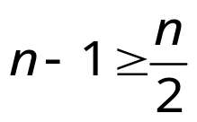
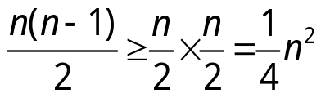
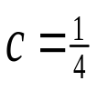
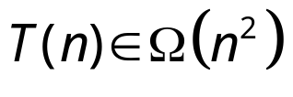
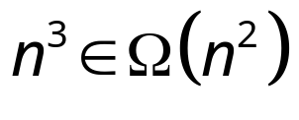

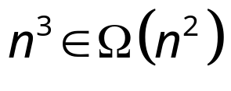
Ω
n ≥ 2인 모든 n에 대해서 이 성립
  그러므로, n ≥ 2인 모든 n에 대해서 이 성립
  따라서 과 N = 2를 선택하면, →
  n ≥ 1인 모든 정수 n에 대해서, 이 성립
  그러므로, c = 1와 N = 1을 선택하면,

Slide 50
Ω(n²): Set of functions that grow at least as fast as n²

Slide 51


θ
정의: 주어진 복잡도 함수 f(n)에 대하여 θ(f(n)) = O(f(n)) ∩ Ω(f(n))의 관계가 성립한다. 즉, θ(f(n))는 n ≥ N 인 모든 정수 n에 대해서 c × f(n) ≤ g(n) ≤ d × f(n)이 성립하는 실수 c > 0와 d > 0, 그리고 음이 아닌 정수 N이 존재한다.
예: 은 O(n²)이면서 Ω(n²)이다. 따라서 이다.

Slide 52
θ
예: 만약 어떤 함수가 O(n²)와 Ω(n²)에 모두 속한다면, 궁극적으로 이 함수는 그래프상에서 어떤 순수 2차 함수 아래에 위치함과 동시에 또 다른 어떤 순수 2차 함수 위에 위치하게 된다. 즉, 궁극적으로 이 함수는 최소한 어떤 순수 2차 함수 만큼 좋고 또 다른 어떤 순수 2차 함수 만큼 나쁘다.

Slide 53
θ(n²): functions that grow at the same rate as n²

